Slide 1
MAKING NOISE, DEFENDING LIVES
AMNESTY ARBETAR FÖR ATT MÄNSKLIGA RÄTTIGHETER SKA GÄLLA ALLA, NU OCH I FRAMTIDEN
Hela den globala Amnesty-rörelsen har processat fram prioriteringar för
perioden 2022-2030
Utifrån vår globala strategi har den svenska sektionens medlemmar och
aktivister identifierat en rad fokusområden som ska styra vårt arbete.
Tre större uppdrag som ska få oss att nå våra långsiktiga mål.

Slide 2
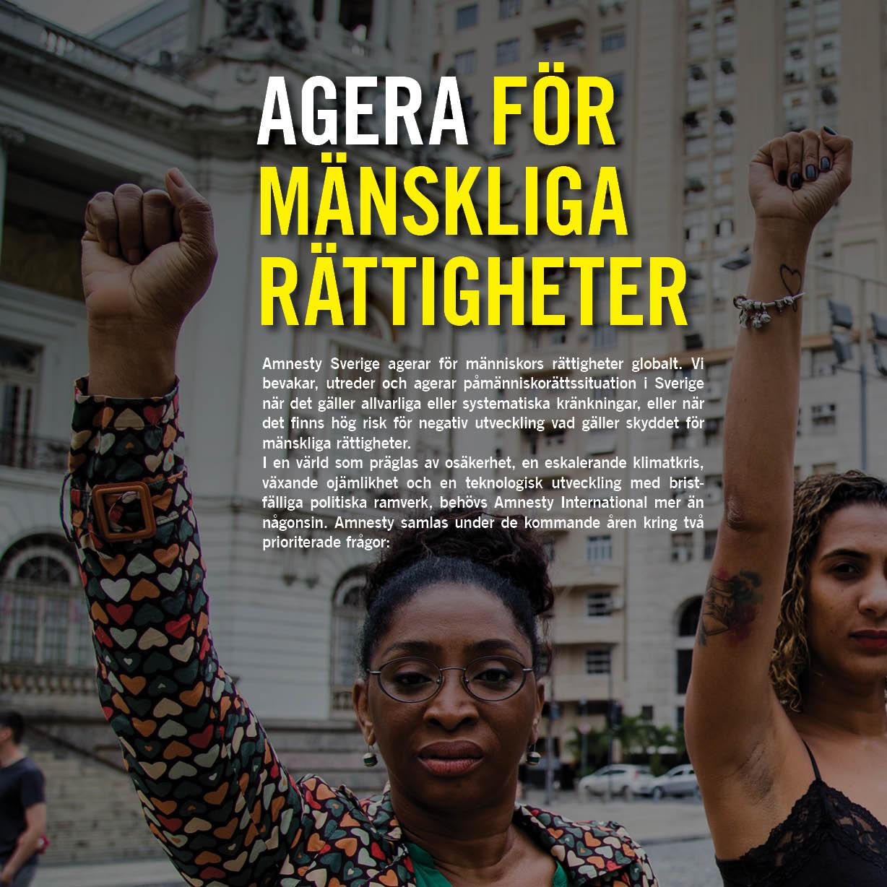
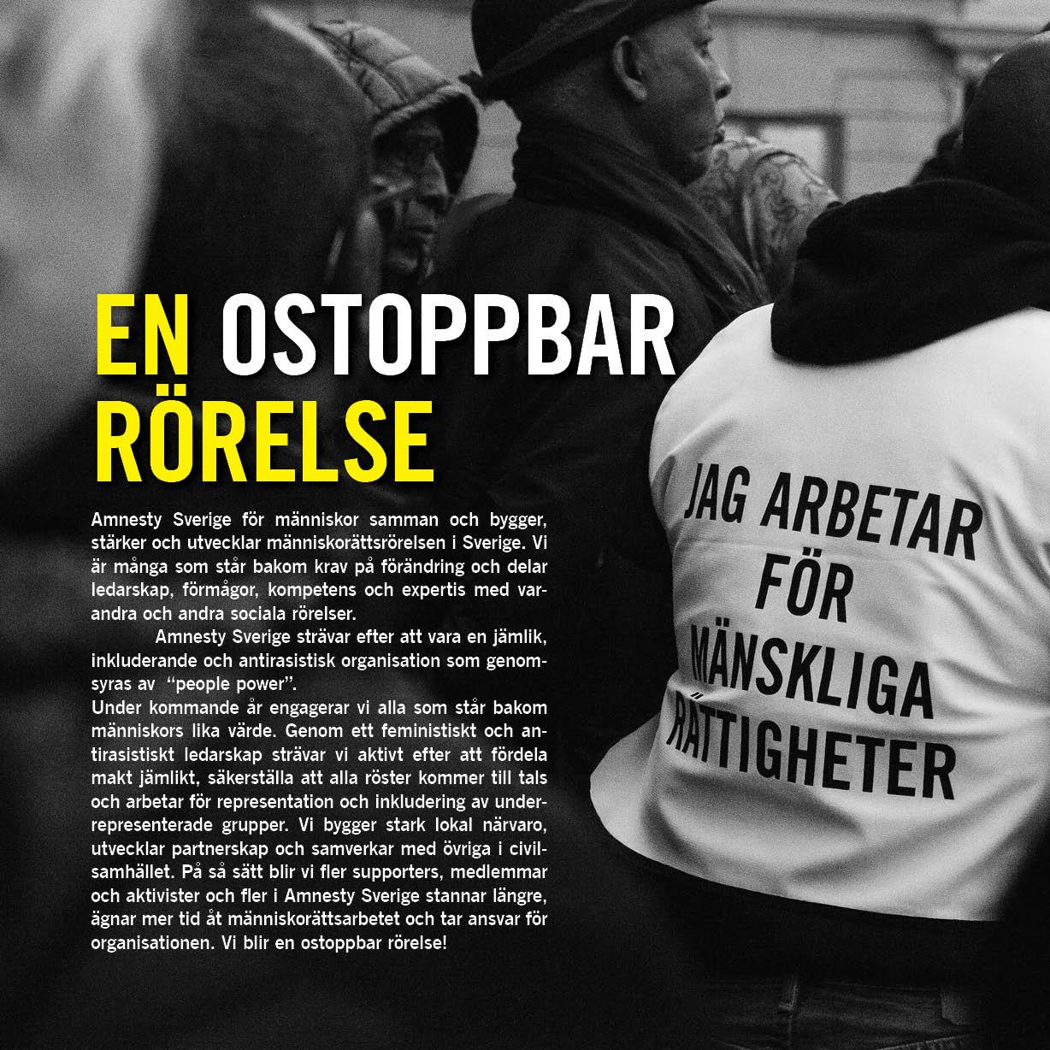
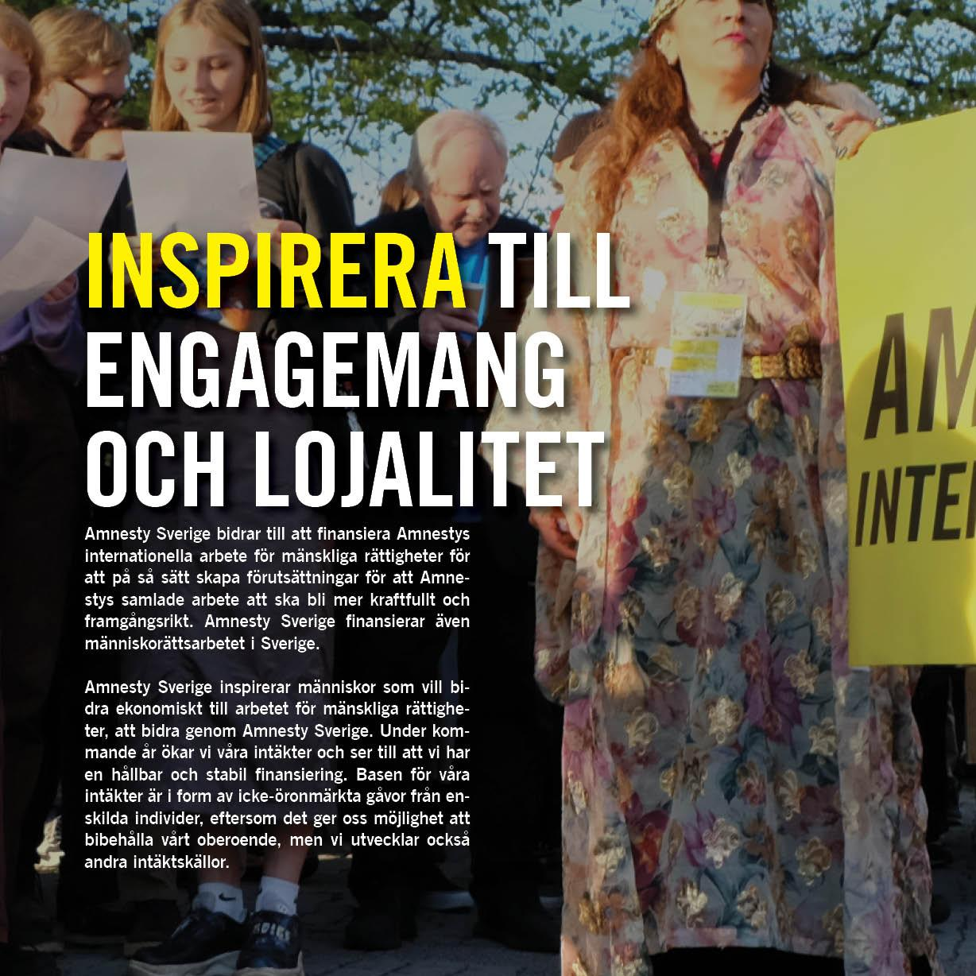
AMNESTY SVERIGES VERKSAMHETSSTRATEGI 2022-2030

Slide 3
Agera för mänskliga rättigheter
Yttrandefrihet och det offentliga rummet (1)
Jämlikhet och ickediskriminering
Kvinnors rättigheter och intersektionell rättvisa (2)
Flyktingar och migranters rättigheter (3)
Rätten till hälsa och bostad (4)
Klimaträttvisa (5)

Slide 4
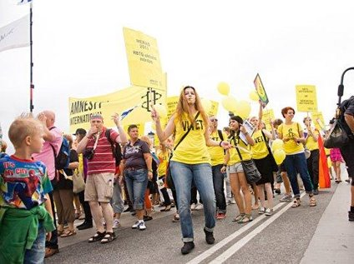
En ostoppbar rörelse
Vi stärker och utvecklar människorättsrörelsen i Sverige
Amnesty Sverige bygger en stark lokal närvaro
Vi bygger en jämlik och antirasistisk organisation
Stärkt ledarskap i hela organisationen
Vi förstärker andras röster - är en allierad

Slide 5
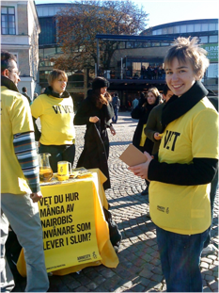
Inspirera till engagemang och lojalitet
Säkerställa en hållbar och stabil finansiering
Vi blir fler givare och vi inspirerar till mer långsiktigt engagemang
Vi får fler medlemmar och aktivister som engagerar sig i vårt insamlingsarbete
Öka intäkterna från öronmärkta medel

